Slide 1

A Volta para Canaã
Patriarcas e Profetas, 19
Notes:
www.4tons.com.br
Pr. Marcelo Augusto de Carvalho
PATRIARCAS E PROFETAS, CAPÍTULO 19 – ELLEN G. WHITE. CASA PUBLICADORA BRASILEIRA, TATUÍ, SP.
Sermão – Marcelo Augusto de Carvalho - 2025

Slide 2

Gênesis 33-37

Slide 3
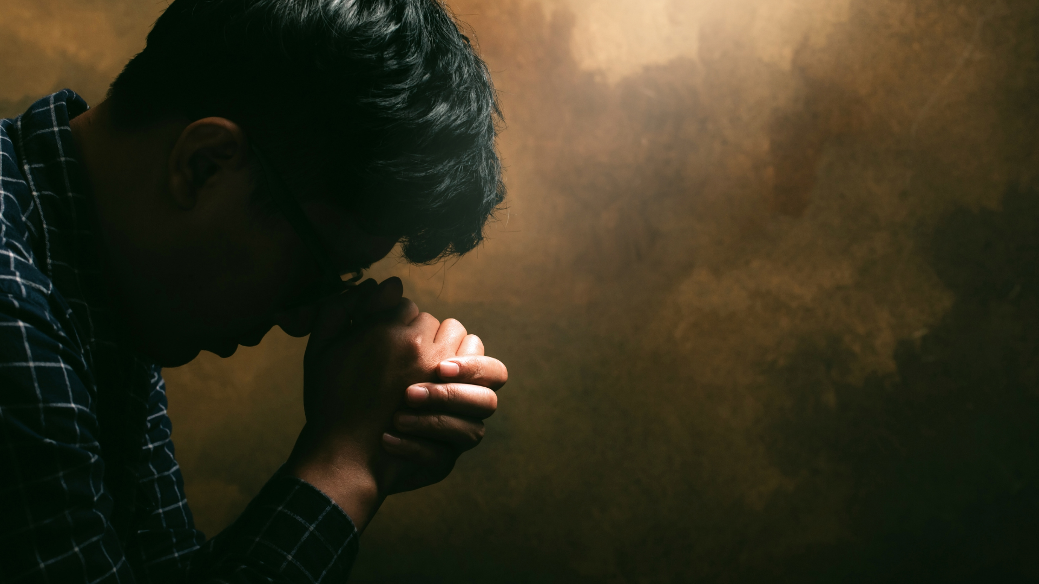
Como Jacó Decidiu Revelar Sua Fé Publicamente?

Slide 4

Durante algum tempo ele habitou no vale de Siquém. Como Abraão, Jacó erguera ao lado de sua tenda um altar ao Senhor, convocando os membros de sua casa para o sacrifício da manhã e da tarde.
Foi ali também que ele cavou o poço, ao qual, dezessete séculos mais tarde, veio o Filho de Jacó, o Salvador, e ao lado do qual, descansando durante o calor do dia, falou aos Seus ouvintes maravilhados daquela “fonte d’água que salte para a vida eterna”. João 4:14.
Notes:
Durante algum tempo ele habitou no vale de Siquém. Como Abraão, Jacó erguera ao lado de sua tenda um altar ao Senhor, convocando os membros de sua casa para o sacrifício da manhã e da tarde.
Foi ali também que ele cavou o poço, ao qual, dezessete séculos mais tarde, veio o Filho de Jacó, o Salvador, e ao lado do qual, descansando durante o calor do dia, falou aos Seus ouvintes maravilhados daquela “fonte d’água que salte para a vida eterna”. João 4:14.

Slide 5
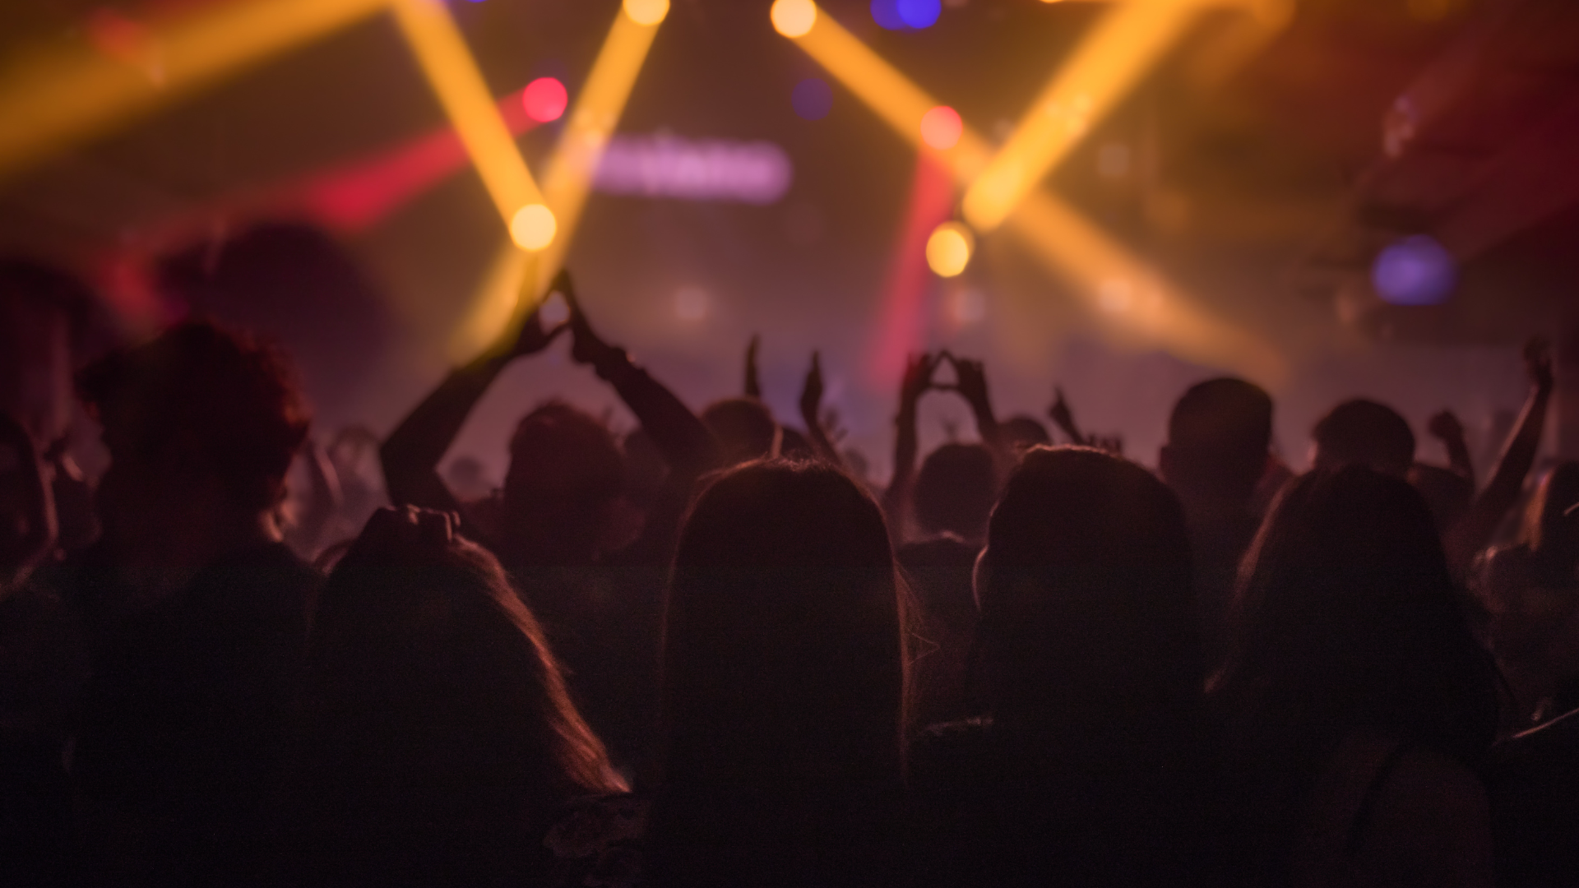
Quão Perigoso é Para um Jovem
Procurar o Prazer Entre os Infiéis?

Slide 6
A única filha da casa fora levada à vergonha e tristeza; dois irmãos ficaram envolvidos no crime de assassínio; uma cidade inteira fora entregue à ruína e morticínio, em represália da ação ilegal de um jovem temerário.
O princípio que determinara resultados tão terríveis foi o ato da filha de Jacó, a qual “saiu” a “ver as filhas da terra” (Gênesis 34), arriscando-se desta maneira à camaradagem com os ímpios. Aquele que procura prazeres entre os que não temem a Deus, está a colocar-se no terreno de Satanás, e a convidar suas tentações.
Notes:
A única filha da casa fora levada à vergonha e tristeza; dois irmãos ficaram envolvidos no crime de assassínio; uma cidade inteira fora entregue à ruína e morticínio, em represália da ação ilegal de um jovem temerário.
O princípio que determinara resultados tão terríveis foi o ato da filha de Jacó, a qual “saiu” a “ver as filhas da terra” (Gênesis 34), arriscando-se desta maneira à camaradagem com os ímpios. Aquele que procura prazeres entre os que não temem a Deus, está a colocar-se no terreno de Satanás, e a convidar suas tentações.

Slide 7

Vendo o Caráter e Comportamento Mau
de Seus Filhos
o Que Jacó Propôs?

Slide 8
Jacó entendeu que havia motivo para uma profunda humilhação. Crueldade e falsidade se manifestaram no caráter de seus filhos. Havia deuses falsos no acampamento, e a idolatria tinha até certo ponto ganho terreno mesmo em sua casa. Se o Senhor os tratasse de acordo com seus méritos, não os deixaria à vingança das nações circunvizinhas?
O Senhor ordenou-lhe que viajasse para o sul, a Betel. Decidiu que antes de ir a esse lugar sagrado, sua casa deveria estar livre da contaminação da idolatria. Deu, portanto, instruções a todos no acampamento: “Tirai os deuses estranhos, que há no meio de vós!” Gênesis 35:2, 3. Com profunda emoção Jacó repetiu a história de sua primeira visita a Betel.
Notes:
Jacó entendeu que havia motivo para uma profunda humilhação. Crueldade e falsidade se manifestaram no caráter de seus filhos. Havia deuses falsos no acampamento, e a idolatria tinha até certo ponto ganho terreno mesmo em sua casa. Se o Senhor os tratasse de acordo com seus méritos, não os deixaria à vingança das nações circunvizinhas?
Enquanto Jacó estava assim prostrado com a angústia, o Senhor ordenou-lhe que viajasse para o sul, a Betel. Decidiu que antes de ir a esse lugar sagrado, sua casa deveria estar livre da contaminação da idolatria. Deu, portanto, instruções a todos no acampamento: “Tirai os deuses estranhos, que há no meio de vós!” Gênesis 35:2, 3.
Com profunda emoção Jacó repetiu a história de sua primeira visita a Betel.

Slide 9
Revendo ele o trato maravilhoso de Deus para consigo, seu próprio coração se enterneceu, seus filhos também foram tocados por um poder que os constrangia; ele lançara mão do meio mais eficaz para os preparar a fim de tomarem parte no culto de Deus quando chegassem a Betel.
Deus fizera com que um temor caísse sobre os habitantes da terra, de modo que não fizessem tentativa alguma para vingarem o morticínio de Siquém. Os viajantes chegaram a Betel sem serem molestados. Ali o Senhor apareceu de novo a Jacó, e renovou-lhe a promessa do concerto.
Notes:
Revendo ele o trato maravilhoso de Deus para consigo, seu próprio coração se enterneceu, seus filhos também foram tocados por um poder que os constrangia; ele lançara mão do meio mais eficaz para os preparar a fim de tomarem parte no culto de Deus quando chegassem a Betel.
Deus fizera com que um temor caísse sobre os habitantes da terra, de modo que não fizessem tentativa alguma para vingarem o morticínio de Siquém. Os viajantes chegaram a Betel sem serem molestados. Ali o Senhor apareceu de novo a Jacó, e renovou-lhe a promessa do concerto.

Slide 10

Como Devemos Tratar os Funcionários
Que Nos Servem?

Slide 11
Em Betel, Jacó veio a chorar a perda de uma pessoa que durante muito tempo fora um membro honrado na família de seu pai — Débora, a ama de Rebeca, que havia acompanhado a sua senhora, da Mesopotâmia à terra de Canaã.
A presença dessa mulher idosa fora para Jacó um laço precioso que o ligava à sua vida primitiva, e especialmente à mãe cujo amor para com ele havia sido tão forte e terno. Débora foi sepultada com expressões de tão grande tristeza que o carvalho, sob o qual sua sepultura foi feita, foi chamado “carvalho de pranto”.
Não deveria passar despercebido que a memória de sua vida de fiel serviço, e do pranto por esta amiga da casa, foi tida por digna de ser preservada na Palavra de Deus.
Notes:
Em Betel, Jacó veio a chorar a perda de uma pessoa que durante muito tempo fora um membro honrado na família de seu pai — Débora, a ama de Rebeca, que havia acompanhado a sua senhora, da Mesopotâmia à terra de Canaã.
A presença dessa mulher idosa fora para Jacó um laço precioso que o ligava à sua vida primitiva, e especialmente à mãe cujo amor para com ele havia sido tão forte e terno. Débora foi sepultada com expressões de tão grande tristeza que o carvalho, sob o qual sua sepultura foi feita, foi chamado “carvalho de pranto”.
Não deveria passar despercebido que a memória de sua vida de fiel serviço, e do pranto por esta amiga da casa, foi tida por digna de ser preservada na Palavra de Deus.

Slide 12
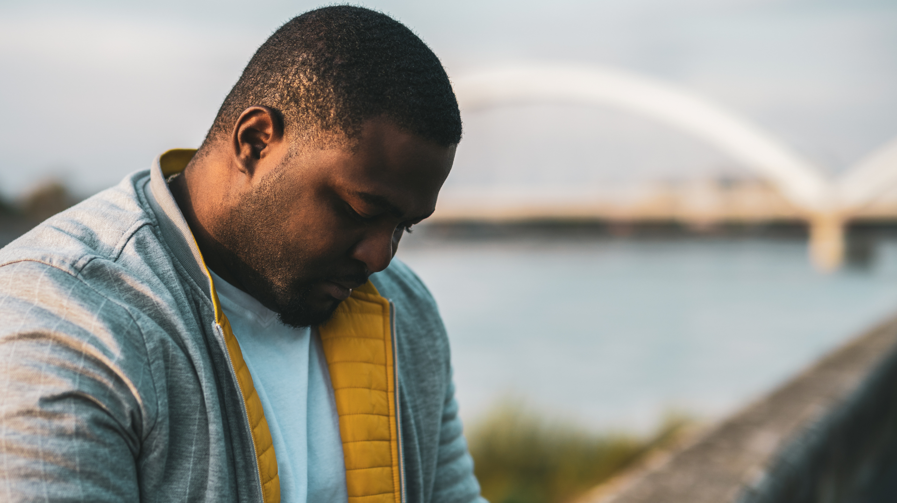
Que Outras Dores Jacó Teve Que Suportar Nesta Peregrinação?

Slide 13
De Betel havia apenas dois dias de viagem para Hebrom; mas esta viagem trouxe a Jacó uma severa dor pela morte de Raquel.
No caminho para Efrata, outro crime tenebroso manchou a família de Jacó, fazendo com que a Rúben (dormiu com Bila, uma das esposas de seu próprio pai), o filho primogênito, fossem negados os privilégios e honras da primogenitura.
Notes:
De Betel havia apenas dois dias de viagem para Hebrom; mas esta viagem trouxe a Jacó uma severa dor pela morte de Raquel.
No caminho para Efrata, outro crime tenebroso manchou a família de Jacó, fazendo com que a Rúben (dormiu com Bila, uma das esposas de seu próprio pai), o filho primogênito, fossem negados os privilégios e honras da primogenitura.

Slide 14
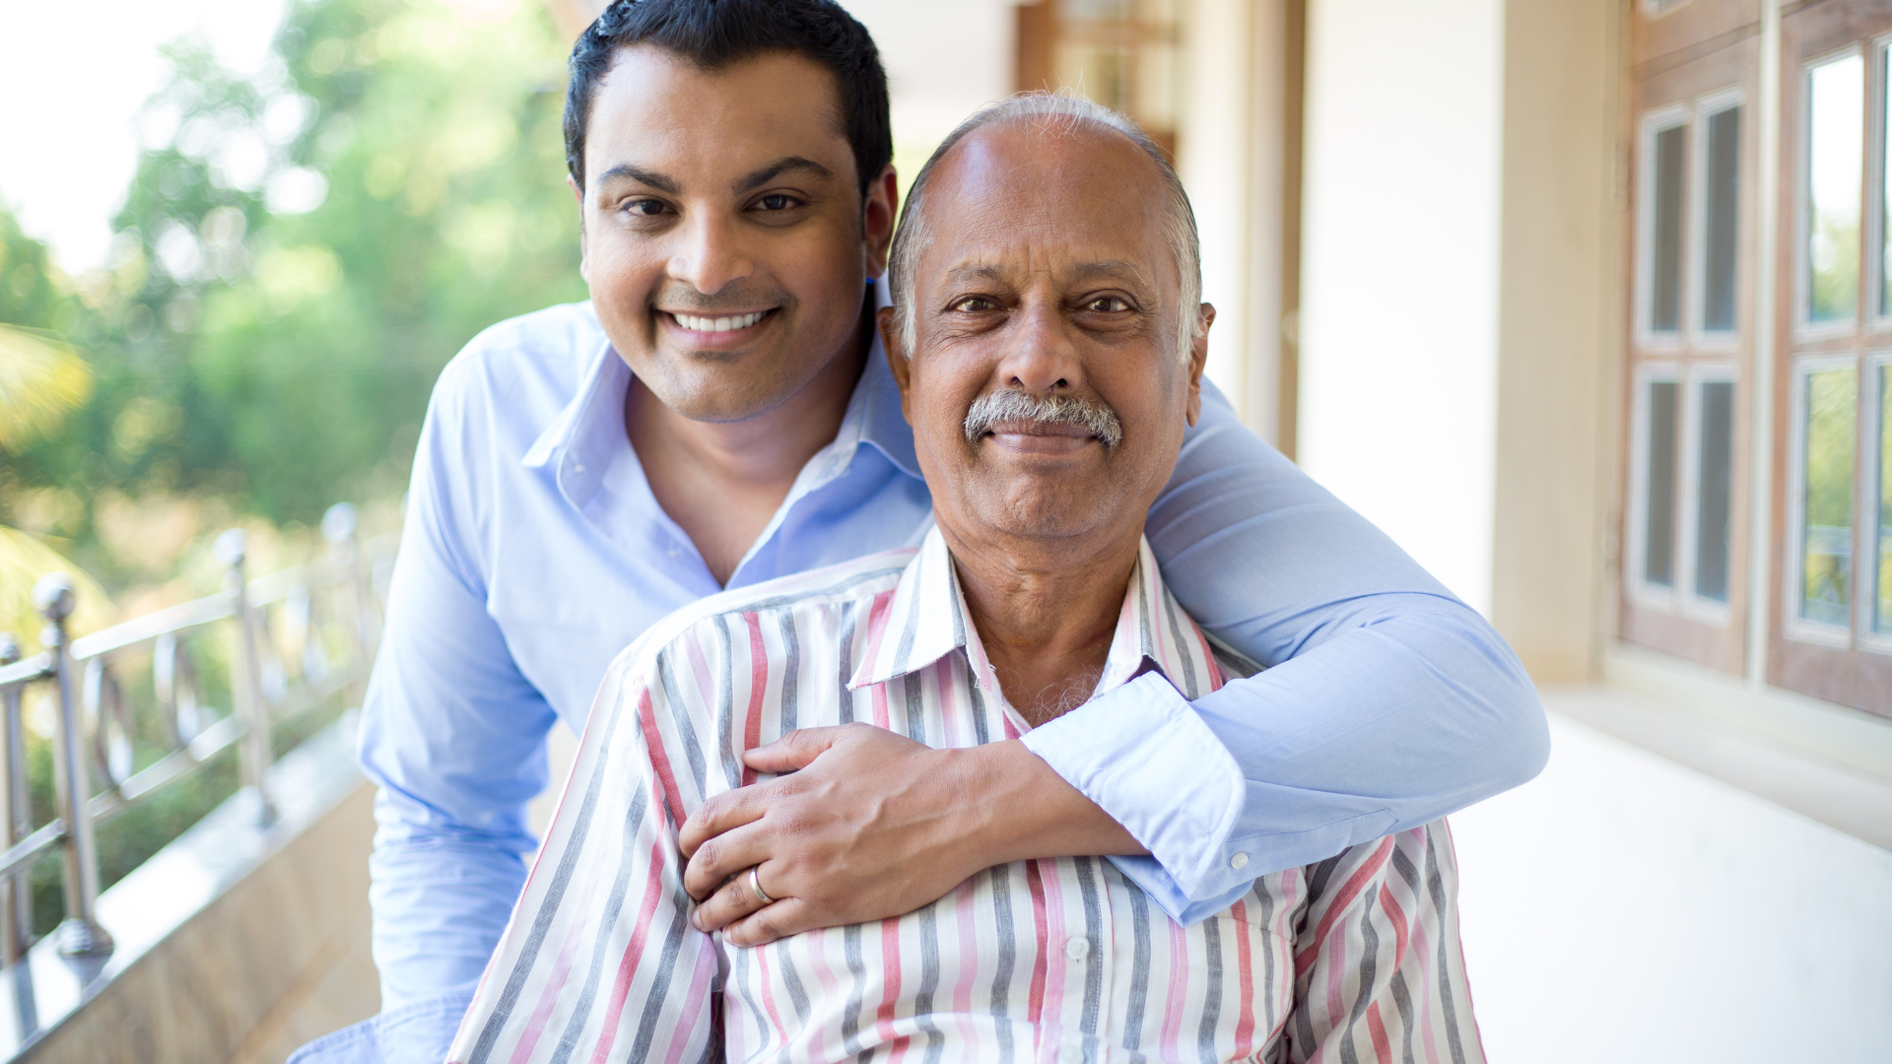
Como os Filhos Devem Tratar Seus Pais Idosos?

Slide 15
Finalmente Jacó chegou ao fim de sua viagem, “a seu pai Isaque, a Manre, [...] (que é Hebrom), onde peregrinaram Abraão e Isaque”. Ali ficou ele durante os anos finais da vida de seu pai.
A Isaque, enfermo e cego, as bondosas atenções desse filho havia tanto tempo ausente, foram um conforto durante anos de solidão e privação de seus entes queridos.
Notes:
Finalmente Jacó chegou ao fim de sua viagem, “a seu pai Isaque, a Manre, [...] (que é Hebrom), onde peregrinaram Abraão e Isaque”. Ali ficou ele durante os anos finais da vida de seu pai.
A Isaque, enfermo e cego, as bondosas atenções desse filho havia tanto tempo ausente, foram um conforto durante anos de solidão e privação de seus entes queridos.

Slide 16

Quando a Separação Entre Fiéis e Infiéis
é Benéfica?

Slide 17
Jacó e Esaú encontraram-se junto ao leito de morte de seu pai. Jacó, satisfeito com as bênçãos espirituais da primogenitura, resignou ao irmão mais velho a herança da riqueza de seu pai — a única herança que Esaú buscava ou apreciava. Não mais eram separados pela inveja ou ódio; todavia apartaram-se, mudando-se Esaú para o Monte Seir.
Deus, que é rico em bênçãos, concedera a Jacó riquezas seculares, em acréscimo ao bem mais elevado que ele procurara. Os bens dos dois irmãos eram muitos para habitarem juntos. Esta separação estava de acordo com o propósito divino relativo a Jacó. Desde que os dois irmãos diferiam tão grandemente com relação à fé religiosa, era melhor que morassem separados.
Notes:
Jacó e Esaú encontraram-se junto ao leito de morte de seu pai. Jacó, satisfeito com as bênçãos espirituais da primogenitura, resignou ao irmão mais velho a herança da riqueza de seu pai — a única herança que Esaú buscava ou apreciava. Não mais eram separados pela inveja ou ódio; todavia apartaram-se, mudando-se Esaú para o Monte Seir.
Deus, que é rico em bênçãos, concedera a Jacó riquezas seculares, em acréscimo ao bem mais elevado que ele procurara. Os bens dos dois irmãos eram muitos para habitarem juntos. Esta separação estava de acordo com o propósito divino relativo a Jacó. Desde que os dois irmãos diferiam tão grandemente com relação à fé religiosa, era melhor que morassem separados.

Slide 18

Como Explicar o Tema da Eleição Bíblica? (Predestinação)

Slide 19
Não houve uma preferência arbitrária da parte de Deus, pela qual ficassem excluídas de Esaú as bênçãos da salvação. Os dons de Sua graça por Cristo são gratuitos a todos. Não há eleição senão a própria, pela qual alguém possa perecer. Deus estabeleceu em Sua Palavra as condições pelas quais todos são candidatos à vida eterna: obediência aos Seus mandamentos, pela fé em Cristo. Deus elegeu um caráter de acordo com Sua lei, e qualquer que atinja a norma que Ele exige, terá entrada no reino de glória.
Eleita é toda alma que opera a sua própria salvação com temor e tremor. É eleito quem vigiar e orar, quem examinar as Escrituras, e fugir da tentação. Eleito é aquele que continuamente tiver fé, e que for obediente a toda a palavra que sai da boca de Deus.
Notes:
Não houve uma preferência arbitrária da parte de Deus, pela qual ficassem excluídas de Esaú as bênçãos da salvação. Os dons de Sua graça por Cristo são gratuitos a todos. Não há eleição senão a própria, pela qual alguém possa perecer. Deus estabeleceu em Sua Palavra as condições pelas quais todos são candidatos à vida eterna: obediência aos Seus mandamentos, pela fé em Cristo. Deus elegeu um caráter de acordo com Sua lei, e qualquer que atinja a norma que Ele exige, terá entrada no reino de glória.
Eleita é toda alma que opera a sua própria salvação com temor e tremor. É eleito aquele que cingir a armadura, e combater o bom combate da fé. É eleito quem vigiar e orar, quem examinar as Escrituras, e fugir da tentação. Eleito é aquele que continuamente tiver fé, e que for obediente a toda a palavra que sai da boca de Deus. As providências tomadas para a redenção, são franqueadas a todos; os resultados da redenção serão desfrutados por aqueles que satisfizeram as condições.

Slide 20
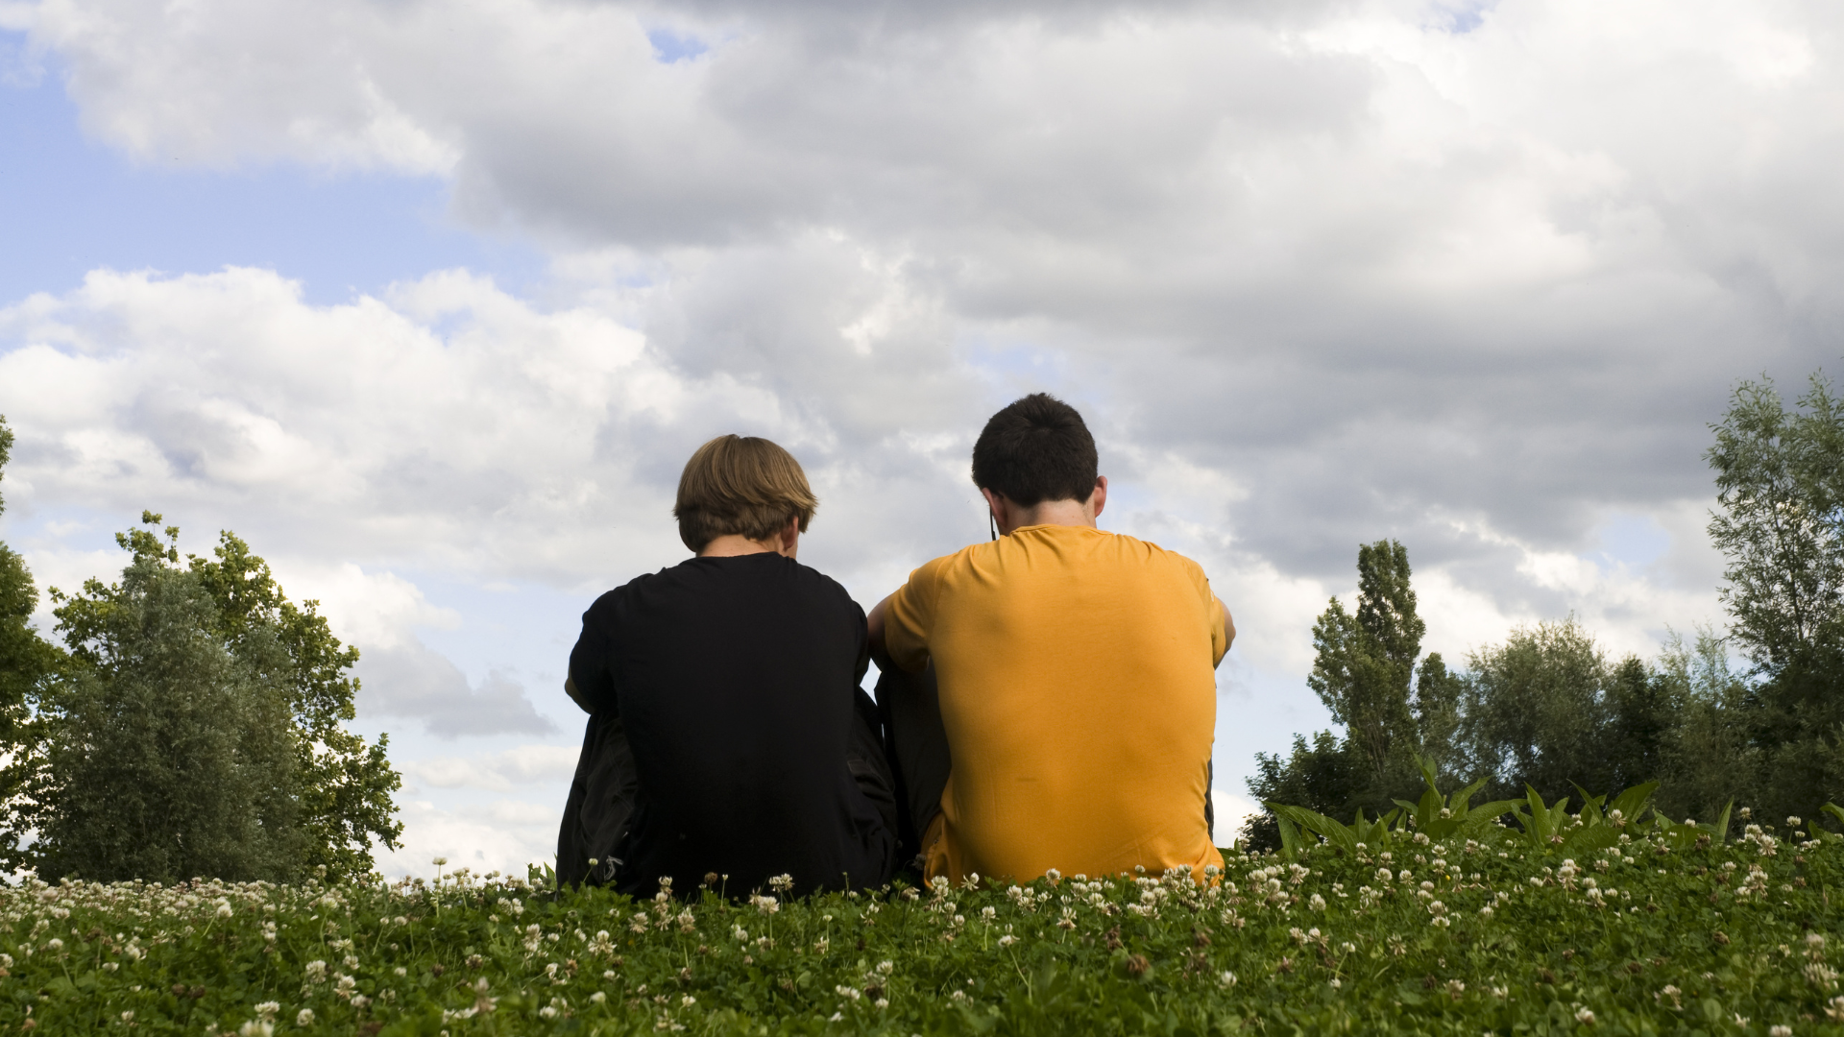
Qual Foi a Diferença Básica Entre Jacó e Esaú?

Slide 21
Esaú havia desprezado as bênçãos do concerto. Dera mais valor aos bens temporais do que aos espirituais, e recebera o que desejava. Foi pela sua própria e deliberada escolha que se separou do povo de Deus.
Jacó escolhera a herança da fé. Esforçara-se por obtê-la pela astúcia, traição e falsidade; Deus, porém, permitira que seu pecado operasse a correção ao mesmo. Todavia, durante toda a amarga experiência de seus últimos anos, Jacó nunca se afastou de seu intuito nem renunciou a sua preferência. Desarraigara-se a confiança própria. Em lugar da astúcia e engano, sua vida assinalou-se pela simplicidade e verdade. Aprendera a lição de confiança singela no Braço todo-poderoso; e por entre provações e aflição curvava-se em humilde submissão à vontade de Deus.
Notes:
Esaú havia desprezado as bênçãos do concerto. Dera mais valor aos bens temporais do que aos espirituais, e recebera o que desejava. Foi pela sua própria e deliberada escolha que se separou do povo de Deus.
Jacó escolhera a herança da fé. Esforçara-se por obtê-la pela astúcia, traição e falsidade; Deus, porém, permitira que seu pecado operasse a correção ao mesmo. Todavia, durante toda a amarga experiência de seus últimos anos, Jacó nunca se afastou de seu intuito nem renunciou a sua preferência. Aprendera que, recorrendo à habilidade e astúcia humana, para conseguir a bênção, estivera a guerrear contra Deus.
Como homem diferente, saíra Jacó daquela noite de luta ao lado do Jaboque. Desarraigara-se a confiança própria. Dali em diante em lugar da astúcia e engano, sua vida assinalou-se pela simplicidade e verdade. Aprendera a lição de confiança singela no Braço todo-poderoso; e por entre provações e aflição curvava-se em humilde submissão à vontade de Deus.

Slide 22
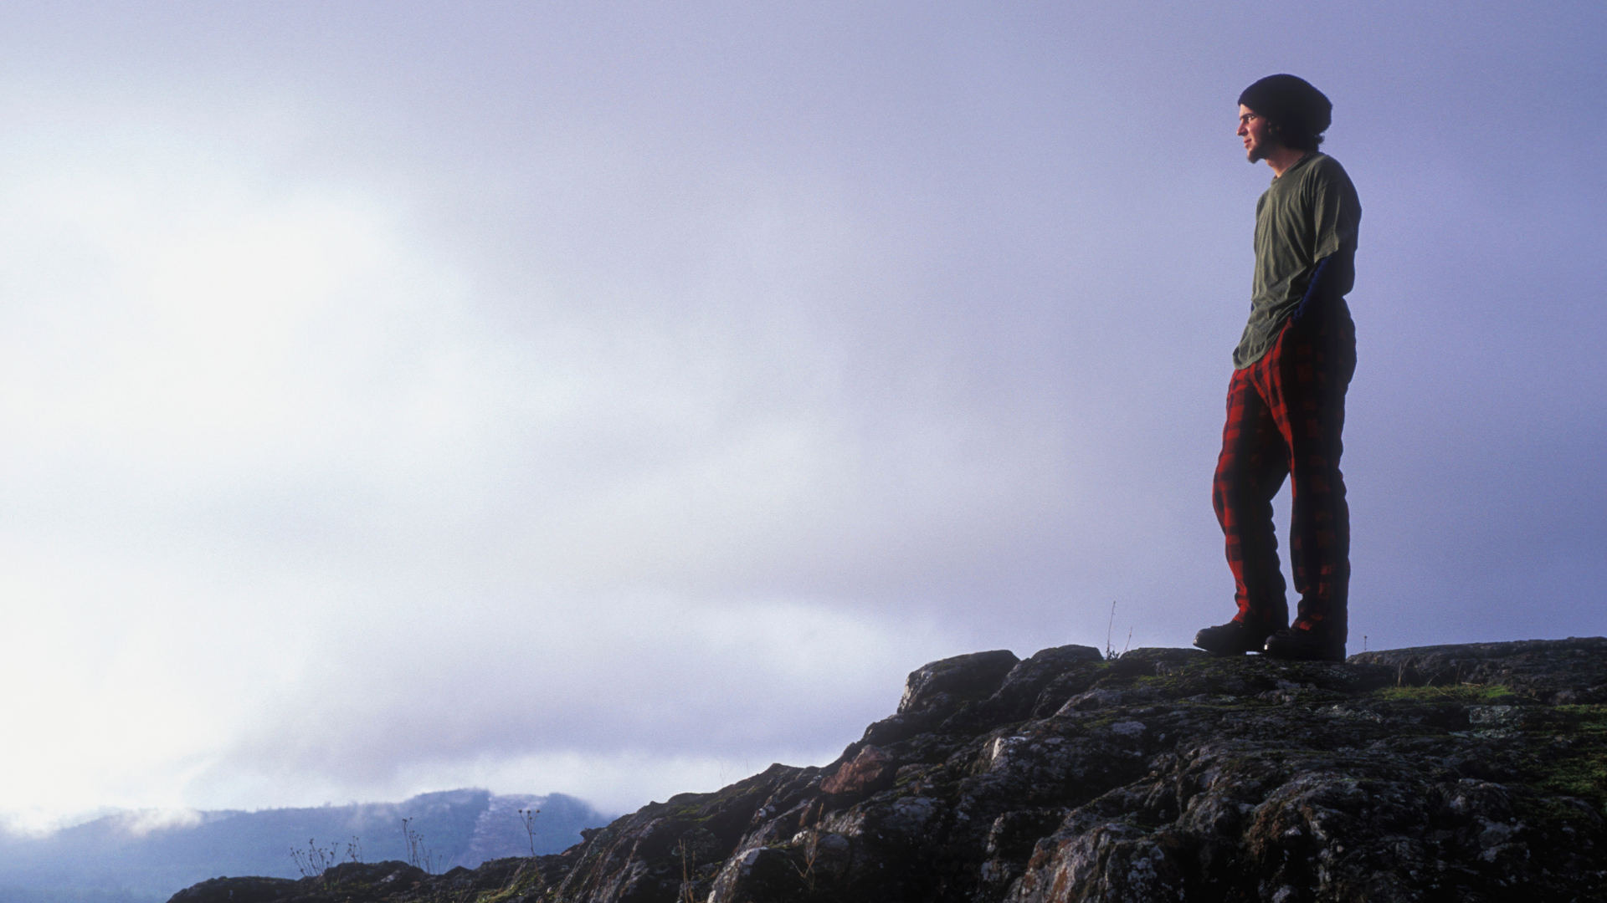
Quais Foram as Consequências
do Pecado de Jacó
em Sua Família?

Slide 23
O pecado de Jacó e a série de acontecimentos que determinou, não deixaram de exercer influência para o mal, influência esta que revelou seu amargo fruto no caráter e vida de seus filhos.
Chegando esses filhos à virilidade, desenvolveram graves defeitos. Os resultados da poligamia foram manifestos na casa. Este terrível mal tende a secar as próprias fontes do amor, e sua influência enfraquece os laços mais sagrados. O ciúme das várias mães havia amargurado a relação da família; os filhos cresceram contenciosos, e sem a devida sujeição; e a vida do pai obscureceu-se pela ansiedade e dor.
Notes:
O pecado de Jacó e a série de acontecimentos que determinou, não deixaram de exercer influência para o mal, influência esta que revelou seu amargo fruto no caráter e vida de seus filhos.
Chegando esses filhos à virilidade, desenvolveram graves defeitos. Os resultados da poligamia foram manifestos na casa. Este terrível mal tende a secar as próprias fontes do amor, e sua influência enfraquece os laços mais sagrados. O ciúme das várias mães havia amargurado a relação da família; os filhos cresceram contenciosos, e sem a devida sujeição; e a vida do pai obscureceu-se pela ansiedade e dor.

Slide 24

Como Era o Caráter de José?

Slide 25
Houve um, entretanto, de caráter grandemente diverso — o filho mais velho de Raquel, José, cuja rara beleza pessoal não parecia senão refletir uma beleza interior do espírito e do coração. Puro, ativo e alegre, o rapaz dava prova também de ardor e firmeza moral. Escutava as instruções do pai, e gostava de obedecer a Deus.
As qualidades que depois o distinguiram no Egito — gentileza, fidelidade e veracidade, já eram manifestas em sua vida diária. Morrendo-lhe a mãe, suas afeições prenderam-se mais intimamente ao pai, e o coração de Jacó estava ligado a este filho de sua velhice. Ele “amava a José mais do que a todos os seus filhos”. Gênesis 37:3.
Notes:
Houve um, entretanto, de caráter grandemente diverso — o filho mais velho de Raquel, José, cuja rara beleza pessoal não parecia senão refletir uma beleza interior do espírito e do coração. Puro, ativo e alegre, o rapaz dava prova também de ardor e firmeza moral. Escutava as instruções do pai, e gostava de obedecer a Deus.
As qualidades que depois o distinguiram no Egito — gentileza, fidelidade e veracidade, já eram manifestas em sua vida diária. Morrendo-lhe a mãe, suas afeições prenderam-se mais intimamente ao pai, e o coração de Jacó estava ligado a este filho de sua velhice. Ele “amava a José mais do que a todos os seus filhos”. Gênesis 37:3.

Slide 26
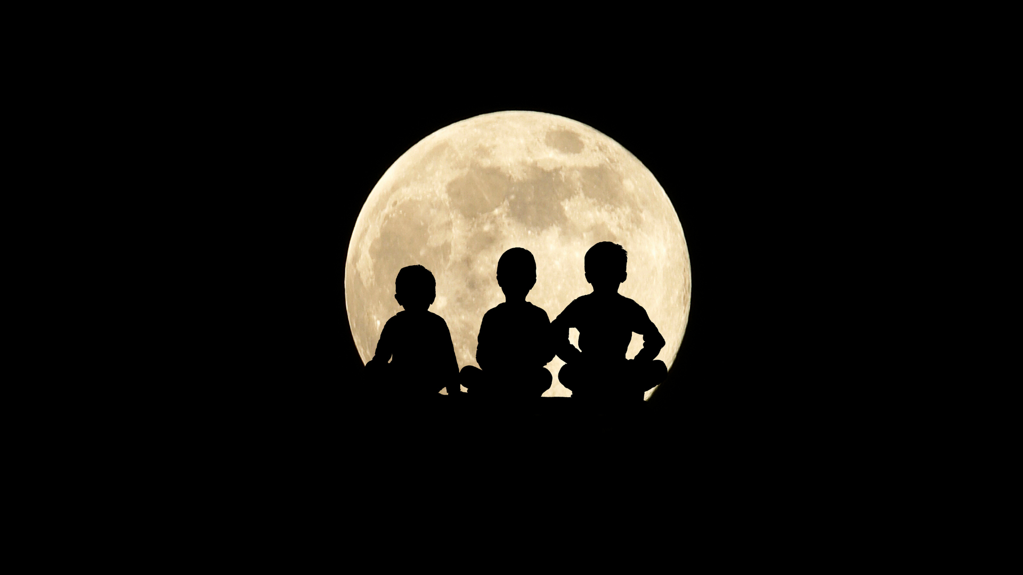
Que Fatos Tornaram Mais Ciumentos
os Filhos de Jacó?

Slide 27
Jacó imprudentemente manifestou sua preferência por José, e isto provocou a inveja dos outros filhos. Testemunhando José a má conduta dos irmãos, ficava grandemente incomodado; arriscou-se delicadamente a chamar-lhes a atenção, mas isto apenas suscitou ainda mais o seu ódio e indignação. Não podia suportar vê-los a pecar contra Deus, e apresentou esta questão a seu pai, esperando que sua autoridade os pudesse levar a corrigir-se.
Jacó implorou que lhe respeitassem os cabelos brancos, e, acima de tudo, que não desonrassem a Deus com tal desrespeito a Seus preceitos. Envergonhados esconderam seus verdadeiros sentimentos, que se tornaram mais cruéis ao serem expostas as suas faltas.
Notes:
Jacó imprudentemente manifestou sua preferência por José, e isto provocou a inveja dos outros filhos. Testemunhando José a má conduta dos irmãos, ficava grandemente incomodado; arriscou-se delicadamente a chamar-lhes a atenção, mas isto apenas suscitou ainda mais o seu ódio e indignação. Não podia suportar vê-los a pecar contra Deus, e apresentou esta questão a seu pai, esperando que sua autoridade os pudesse levar a corrigir-se.
Com profunda emoção Jacó implorou que lhe respeitassem os cabelos brancos, e não trouxessem vergonha a seu nome, e, acima de tudo, que não desonrassem a Deus com tal desrespeito a Seus preceitos. Envergonhados tão-somente esconderam seus verdadeiros sentimentos, que se tornaram mais cruéis ao serem expostas as suas faltas.

Slide 28
O indiscreto presente do pai feito a José, de uma túnica, de grande preço, tal como a usavam comumente pessoas de distinção, pareceu-lhes outra prova de sua parcialidade, e provocou-lhes a suspeita de que ele tencionava preterir seus filhos mais velhos e conferir a primogenitura ao filho de Raquel.
Sua maldade ainda mais aumentou ao contar-lhes um dia o menino os sonhos que tivera. (dos feixes, do sol e das estrelas). Gênesis 37:7-10. Achando-se o rapaz perante os irmãos, brilhando seu belo rosto pelo Espírito de inspiração, não puderam deixar de admirá-lo; porém não optaram pela renúncia de seus maus caminhos, e odiaram a pureza que lhes reprovava os pecados.
Notes:
O indiscreto presente do pai feito a José, de uma túnica, de grande preço, tal como a usavam comumente pessoas de distinção, pareceu-lhes outra prova de sua parcialidade, e provocou-lhes a suspeita de que ele tencionava preterir seus filhos mais velhos e conferir a primogenitura ao filho de Raquel.
Sua maldade ainda mais aumentou ao contar-lhes um dia o menino os sonhos que tivera. (dos feixes, do sol e das estrelas). Gênesis 37:7-10. Achando-se o rapaz perante os irmãos, brilhando seu belo rosto pelo Espírito de inspiração, não puderam deixar de admirá-lo; porém não optaram pela renúncia de seus maus caminhos, e odiaram a pureza que lhes reprovava os pecados.

Slide 29
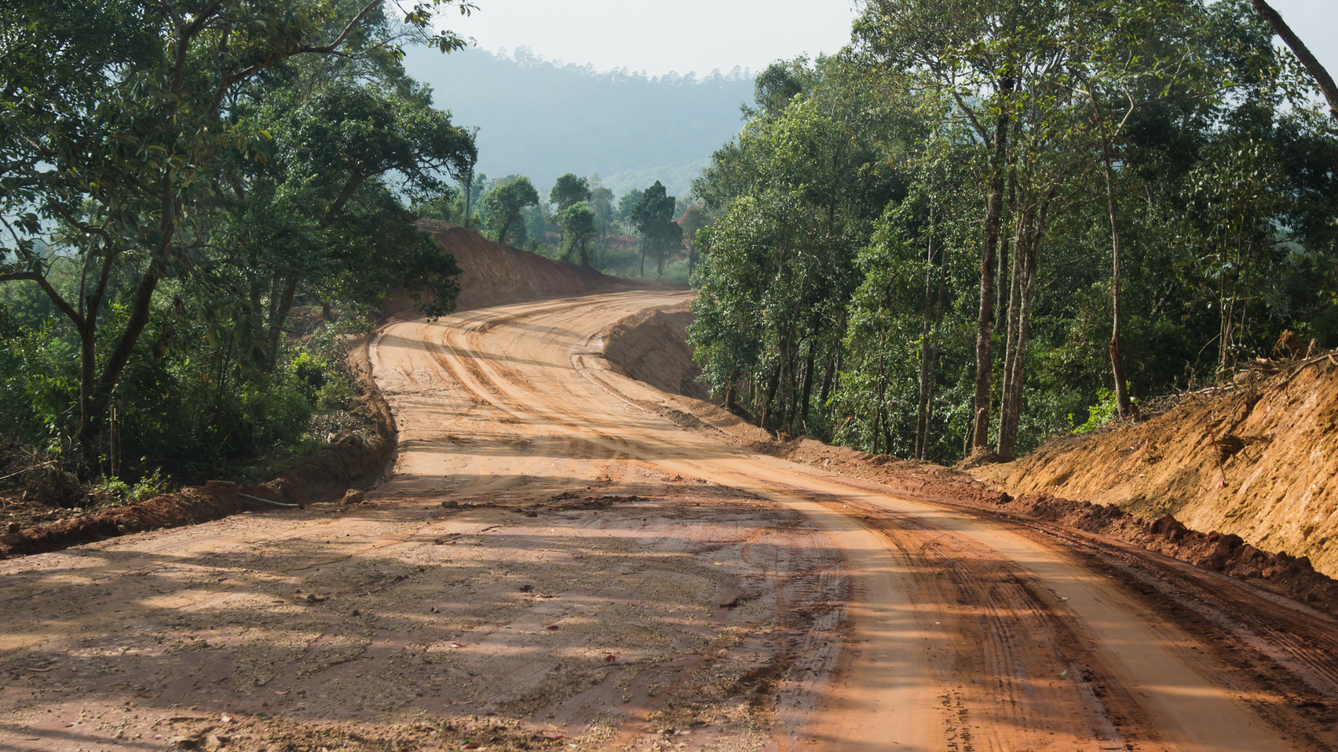
Como os Filhos de Jacó se Livraram de José?

Slide 30
Os irmãos eram obrigados a mudar-se de um lugar para outro a fim de conseguirem pasto para seus rebanhos, e frequentemente ficavam ausentes de casa durante meses seguidos. Passou-se algum tempo, sem que viessem notícias, e o pai começou a temer pela segurança deles, por causa de sua crueldade anterior para com os siquemitas. Mandou, pois, José a encontrá-los, e trazer-lhe notícia como iam.
Encontrou-os em Dotã. Seus irmãos viram-no aproximar-se. A vista da capa, sinal do amor de seu pai, ficaram enfurecidos. “Matemo-lo”, disseram, “e lancemo-lo numa destas covas, e diremos: Uma besta fera o comeu; e veremos que será dos seus sonhos”. Gênesis 37:20.
Notes:
Os irmãos eram obrigados a mudar-se de um lugar para outro a fim de conseguirem pasto para seus rebanhos, e frequentemente ficavam ausentes de casa durante meses seguidos. Passou-se algum tempo, sem que viessem notícias, e o pai começou a temer pela segurança deles, por causa de sua crueldade anterior para com os siquemitas. Mandou, pois, José a encontrá-los, e trazer-lhe notícia como iam.
Quando José chegou a Siquém, não encontrou os irmãos e os rebanhos. Indagando a respeito deles, encaminharam-no a Dotã. Seus irmãos viram-no aproximar-se. A vista da capa, sinal do amor de seu pai, ficaram enfurecidos. “Matemo-lo”, disseram, “e lancemo-lo numa destas covas, e diremos: Uma besta fera o comeu; e veremos que será dos seus sonhos”. Gênesis 37:20.

Slide 31
Rúben se negou a participar do assassínio de seu irmão, e propôs que José fosse lançado vivo em uma cova, e ali deixado a perecer, sendo, entretanto, seu intuito secreto, livrá-lo, e devolvê-lo ao pai. Rúben deixou o grupo, receando que não pudesse dominar seus sentimentos, e fossem descobertas suas verdadeiras intenções.
José chegou, sem suspeitar do perigo. Agarraram-no e tiraram-lhe a capa. Zombarias e ameaças revelavam um propósito mortal. Seus rogos não foram atendidos. Arrastando-o rudemente para uma profunda cova, lançaram-no ali, e, tendo-se certificado de que não havia possibilidade de escapar, deixaram-no para perecer de fome, enquanto “assentaram-se a comer pão”.
Notes:
Rúben se negou a participar do assassínio de seu irmão, e propôs que José fosse lançado vivo em uma cova, e ali deixado a perecer, sendo, entretanto, seu intuito secreto, livrá-lo, e devolvê-lo ao pai. Rúben deixou o grupo, receando que não pudesse dominar seus sentimentos, e fossem descobertas suas verdadeiras intenções.
José chegou, sem suspeitar do perigo. Agarraram-no e tiraram-lhe a capa. Zombarias e ameaças revelavam um propósito mortal. Seus rogos não foram atendidos. Arrastando-o rudemente para uma profunda cova, lançaram-no ali, e, tendo-se certificado de que não havia possibilidade de escapar, deixaram-no para perecer de fome, enquanto “assentaram-se a comer pão”. Gênesis 37:25.

Slide 32
Alguns deles, porém, não sentiam a satisfação que tinham tido em perspectiva pela sua vingança. Logo viram uma caravana de ismaelitas a caminho para o Egito. Judá propôs então vender seu irmão àqueles mercadores gentios, em vez de o deixar a morrer.
Ao ver ele os mercadores, a terrível verdade passou como relâmpago por seu espírito. Tornar-se escravo era uma sorte para se temer mais do que a morte. Na aflição do terror apelou para um e outro de seus irmãos, mas em vão. Alguns foram movidos de dó, mas o medo de caçoada conservou-os em silêncio; todos achavam que haviam então ido longe demais para desistirem. Entregaram-no às mãos dos mercadores gentios. A caravana prosseguiu, e logo perdeu-se de vista.
Notes:
Alguns deles, porém, não estavam à vontade, não sentiam a satisfação que tinham tido em perspectiva pela sua vingança. Logo viram uma caravana de ismaelitas a caminho para o Egito. Judá propôs então vender seu irmão àqueles mercadores gentios, em vez de o deixar a morrer.
Ao ver ele os mercadores, a terrível verdade passou como relâmpago por seu espírito. Tornar-se escravo era uma sorte para se temer mais do que a morte. Na aflição do terror apelou para um e outro de seus irmãos, mas em vão. Alguns foram movidos de dó, mas o medo de caçoada conservou-os em silêncio; todos achavam que haviam então ido longe demais para desistirem. Entregaram-no às mãos dos mercadores gentios. A caravana prosseguiu, e logo perdeu-se de vista.

Slide 33
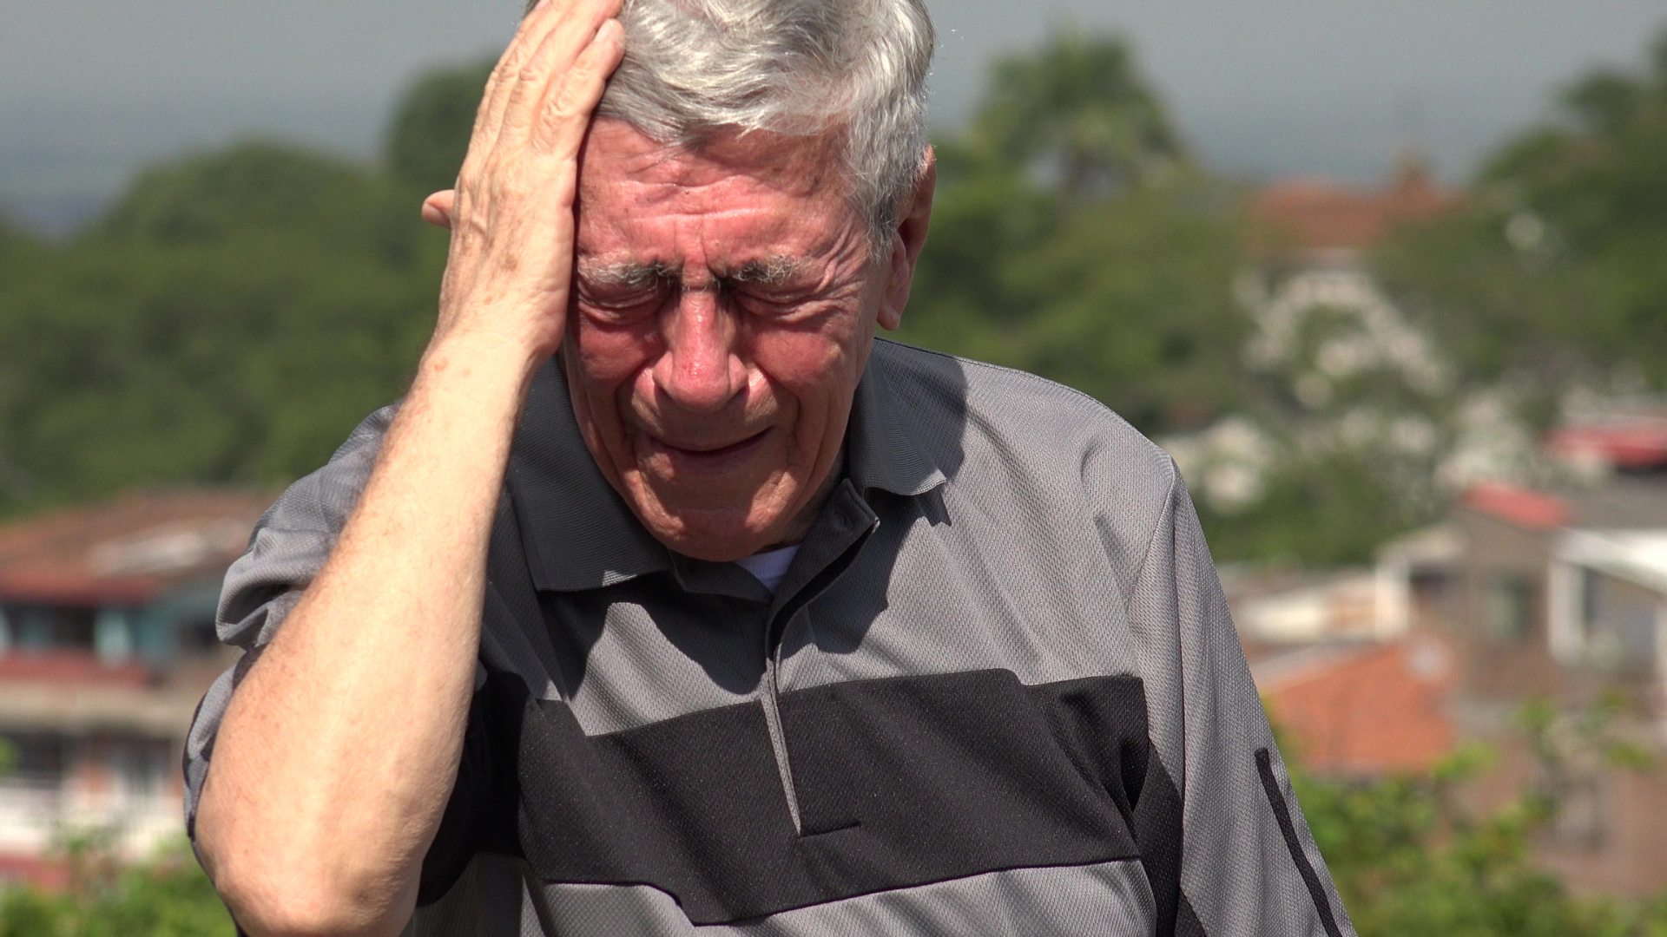
Que Cena Terrível Tiveram Que Assistir
os Filhos de Jacó?

Slide 34
Havendo morto um cabrito, mergulharam a capa de José no sangue, e levaram ao pai, dizendo-lhe que haviam achado no campo, e que receavam fosse de seu irmão. Tinham previsto esta cena com receio, mas não estavam preparados para a angústia e a dor que foram obrigados a testemunhar.
Em vão seus filhos e filhas tentaram consolá-lo. “Rasgou os seus vestidos, e pôs saco sobre os seus lombos, e lamentou a seu filho muitos dias.” O tempo não parecia trazer-lhe alívio ao pesar.
Os moços, aterrorizados com o que tinham feito, e, contudo, temendo as reprovações do pai, ocultavam ainda em seu coração o conhecimento de seu crime, que mesmo para eles parecia muito grande.
Notes:
Havendo morto um cabrito, mergulharam a capa de José no sangue, e levaram ao pai, dizendo-lhe que haviam achado no campo, e que receavam fosse de seu irmão. Tinham olhado antecipadamente para esta cena com receio, mas não estavam preparados para a angústia e a dor que foram obrigados a testemunhar.
Em vão seus filhos e filhas tentaram consolá-lo. “Rasgou os seus vestidos, e pôs saco sobre os seus lombos, e lamentou a seu filho muitos dias.” O tempo não parecia trazer-lhe alívio ao pesar.
Os moços, aterrorizados com o que tinham feito, e, contudo, temendo as reprovações do pai, ocultavam ainda em seu coração o conhecimento de seu crime, que mesmo para eles parecia muito grande.

Slide 35
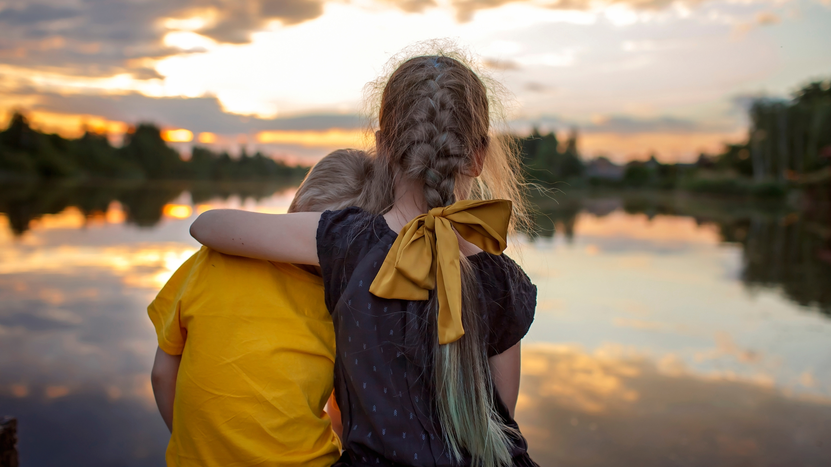
Ame Seus Irmãos! São Presentes de Deus!
Notes:
APELO – Ame seus irmãos! São presentes de Deus!
HISTÓRIAS PARA AQUECER O CORAÇÃO DOS ADOLESCENTES, 155. Editora Sextante. MEU IRMÃO MAIS VELHO LISA GUMERICK
Nunca pensei que fosse sentir falta das meias malcheirosas do meu irmão espalhada pelo chão ou da música que ele ouvia no volume máximo sempre que estava em casa. Mas, desde que ele foi para a faculdade, sinto meu coração apertado. Estou morrendo de saudades. Sempre fomos muito próximos, apesar da diferença de idade - eu tenho quatorze anos. Meu irmão é um cara fora do comum, inteligente e gentil. Além disso, minhas amigas vivem suspirando pelos cantos e dizendo que ele é lindo. Mas o que me faz sentir tanto orgulho é o jeito como ele lida com as coisas, como trata os amigos e a família, como se importa com as pessoas. É assim que eu quero ser. Se vocês não se importarem, eu gostaria de explicar o que quero dizer... Ele se candidatou a quatorze faculdades e foi aceito em todas, menos na que queria, a Brown University. Então optou pela segunda escolha. Tudo correu bem no primeiro ano de faculdade, mas ele não estava satisfeito. Ao voltar para casa nas férias de verão, ele contou que tinha bolado uma estratégia para entrar na Brown. Queria saber se nós o apoiaríamos. Seu plano era se mudar para Rhode Island, perto da Brown, arrumar um emprego e fazer tudo o que pudesse para ficar conhecido na área. Ele trabalharia duro e tinha certeza de que alguém iria notá-lo. Não era uma decisão fácil para meus pais, porque significava concordar que ele ficasse um ano fora da faculdade, o que para eles era assustador. Mas meus pais confiavam no meu irmão e o encorajaram a fazer o que achasse necessário para realizar seu sonho. Não demorou muito para ele ser contratado como produtor de peças de teatro - é, adivinharam - na Brown. Era sua chance para brilhar, e ele brilhou. Nenhuma tarefa era grande ou pequena demais. Ele se dedicou totalmente ao trabalho. Conheceu professores e administradores, contou a todo mundo sobre seu sonho e nunca hesitou em dizer-Ihes o que estava buscando. E no final do ano, é óbvio, quando ele tornou a se candidatar à Brown, foi aceito. Ficamos todos extremamente felizes e eu senti enorme orgulho do meu irmão. Aprendi uma lição importante – uma lição que ninguém poderia ter me ensinado com palavras, uma lição que eu poderia aprender vendo com meus próprios olhos. Se eu der duro pelo que quero, se continuar tentando mesmo depois de ser rejeitada, meus sonhos também podem-se realizar. Este é um presente que eu ainda guardo no coração. Por causa do meu irmão, eu confio na vida. Recentemente, fui sozinha a Rhode Island para visitá-Io e tive uma semana sensacional, sem adultos por perto. Na noite anterior à minha volta, estávamos conversando sobre vários assuntos quando meu irmão, olhando nos meus olhos, disse o quanto gostava de mim. Apertando minha mão, ele pediu que cu nunca fizesse nada que não achasse certo, por mais que os outros insistissem. Também disse para eu confiar sempre no desejo do meu coração. Chorei durante toda a viagem de volta, sabendo que meu irmão e eu seríamos sempre amigos e me dando conta da sorte que é ser sua irmã. Uma coisa estava diferente: eu não me sentia mais uma garotinha. Parte de mim havia crescido naquela viagem e pela primeira vez pensei na grande tarefa que me esperava em casa. Tenho uma irmã dez anos mais nova e quero ajudá-la a fazer as escolhas certas. Hoje sei como é importante ter um ótimo professor.

